Slide 1


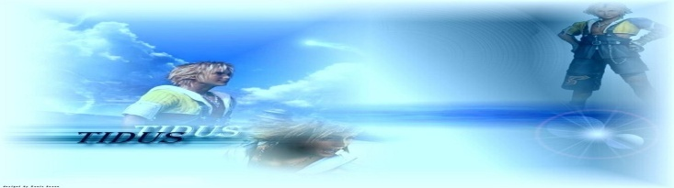


TRƯỜNG TIỂU HỌC THANH NHẬT.
TIẾNG VIỆT
LỚP 3B.
NĂM
ĐỌC: CÓC KIỆN TRỜI
( 3 Tiết )
.

Slide 2




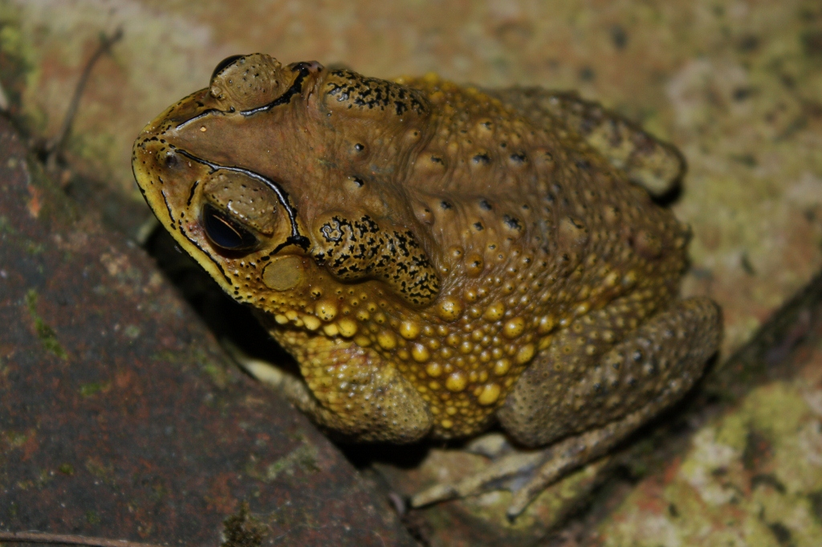
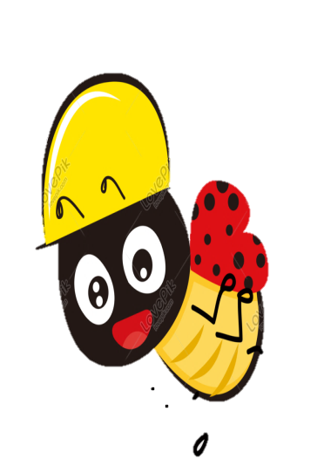
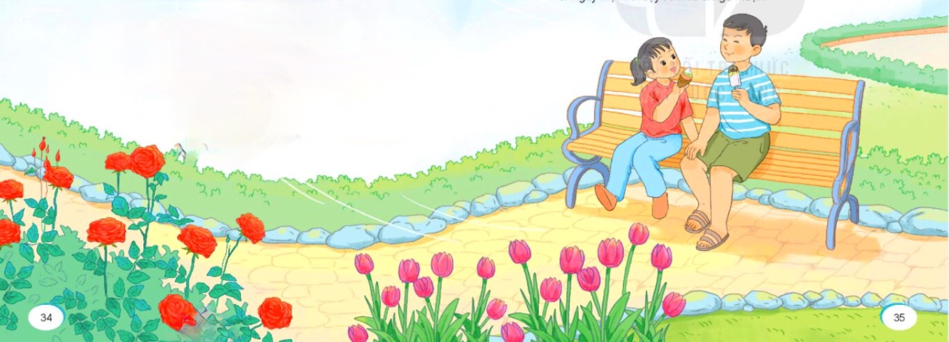
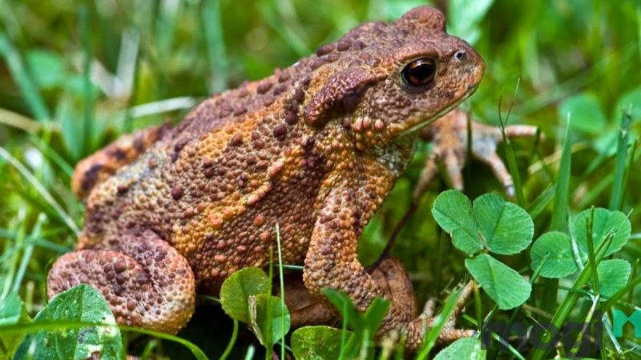
Thứ Hai ngày 20 tháng 1 năm 2025
Tiếng Việt
Khởi động
Trông tôi xấu xí, xù xì
Đêm về người ngủ, tối về bắt sâu
Khi nào trời nắng quá lâu
Tôi kêu mấy tiếng, mưa đâu bay về.
( Là con gì ? )

Slide 3

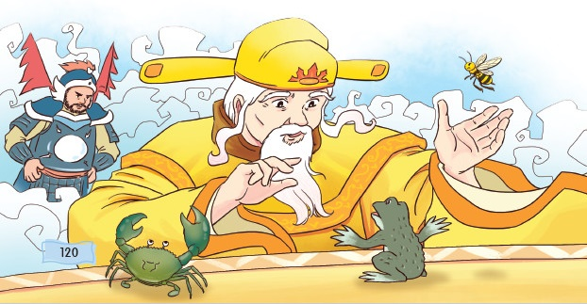
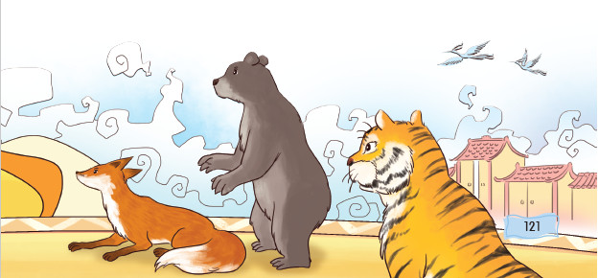
* Tranh vẽ những con vật nào?
* Đoán xem chuyện gì xảy ra với mỗi con vật?

Slide 4
Thứ Hai ngày 20 tháng 1 năm 2025
Tiếng Việt
Đọc: Cóc kiện trời (3 tiết).
1. Ngày xưa, có một năm trời hạn hán, ruộng đồng nứt nẻ, cây cối trụi trơ, chim muông khát khô.
Cóc thấy nguy quá, bèn lên thiên đình kiện Trời. Dọc đường, gặp cua, gấu, cọp, ong, cáo. Tất cả đều xin đi theo.
2. Đến cửa Nhà Trời, chỉ thấy một cái trống to, cóc bảo:
- Anh cua bò vào chum nước này, cô ong đợi sau cánh cửa. Còn chị cáo, anh gấu, anh cọp thì nấp hai bên.
Sắp đặt xong, cóc lấy dùi đánh ba hồi trống. Thấy cóc dám náo động thiên đình, Trời nổi giận, sai gà ra trị tội. Gà vừa bay đến, cáo nhảy xổ tới, cắn cổ gà tha đi. Trời sai chó bắt cáo. Chó mới ra tới cửa đã bị gấu quật ngã. Trời sai Thần Sét trị gấu. Thần Sét hùng hổ đi ra, chưa kịp nhìn địch thủ đã bị ong bay ra đốt túi bụi. Thần nhảy vào chum nước, lập tức cua giơ càng ra kẹp. Thần đau quá, nhảy ra thì bị cọp vồ.
3. Trời đành mời cóc vào. Cóc tâu:
- Muôn tâu Thượng đế! Đã lâu lắm rồi, trần gian không hề được một giọt nước mưa nào. Thượng đế cần làm mưa ngay để cứu muôn loài.
Trời dịu giọng:
- Thôi cậu về đi. Ta sẽ cho mưa xuống!
Lại còn dặn thêm:
- Lần sau, hễ muốn mưa, cậu chỉ cần nghiến răng báo hiệu cho ta!
4. Cóc về đến trần gian thì nước đã ngập cả ruộng đồng.
Từ đó, hễ cóc nghiến răng là trời đổ mưa.

Slide 5
Thứ Hai ngày 20 tháng 1 năm 2025
Tiếng Việt
Đọc: Cóc kiện trời (3 tiết).
I. Đọc văn bản.
* Luyện đọc đúng từ ngữ khó:
- hạn hán, nứt nẻ, trụi trơ, túi bụi, náo động, khát khô,...
* Luyện đọc câu:
- Ngày xưa,/ có một năm/ trời hạn hán,/ ruộng đồng nứt nẻ, /cây cối trụi trơ,/ chim muông khát khô.//
* Giải nghĩa từ:
- Thiên đình:
- Thần Sét:
- Thượng đế:
- Náo động:
- Trần gian:

Slide 6
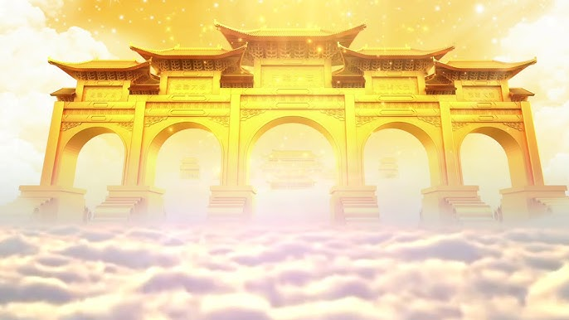
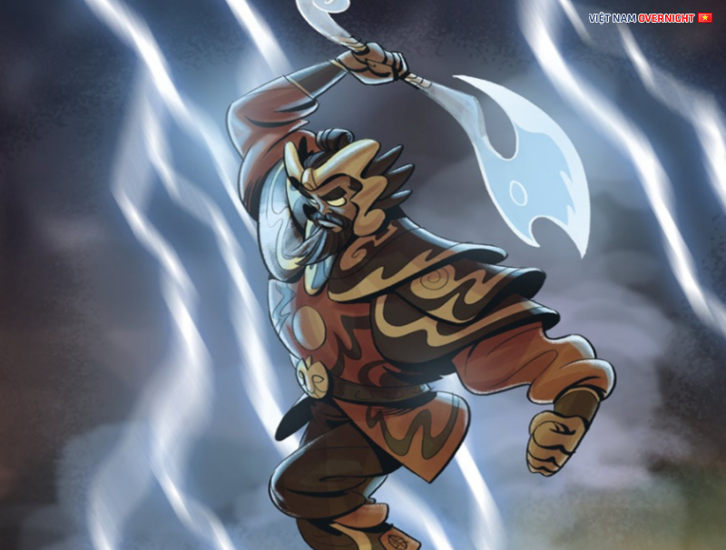
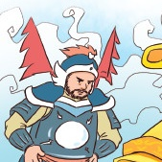
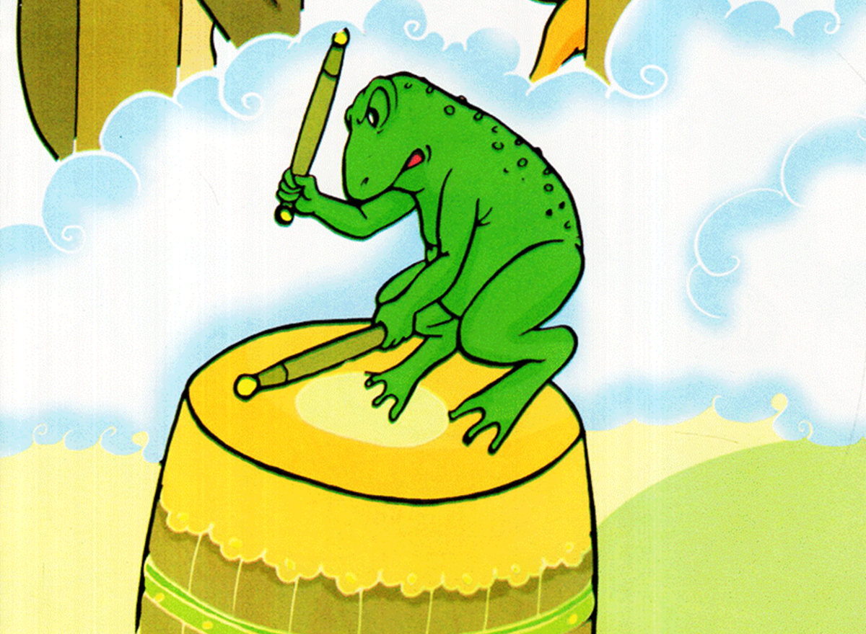
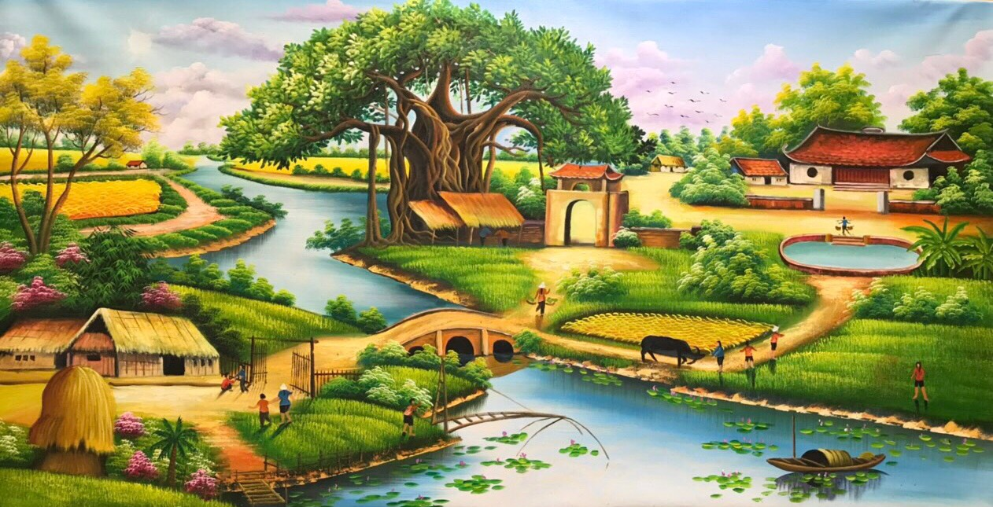
* Thần Sét: Vị thần thi hành lệnh của Trời theo luật thiên đình, theo quan niệm tính ngưỡng của người xưa.
* Thiên đình: Triều đình ở trên trời.
* Náo động: Làm ầm ĩ, ồn ào.
Trần gian: Thế giới của con người trên mặt đất.

Slide 7
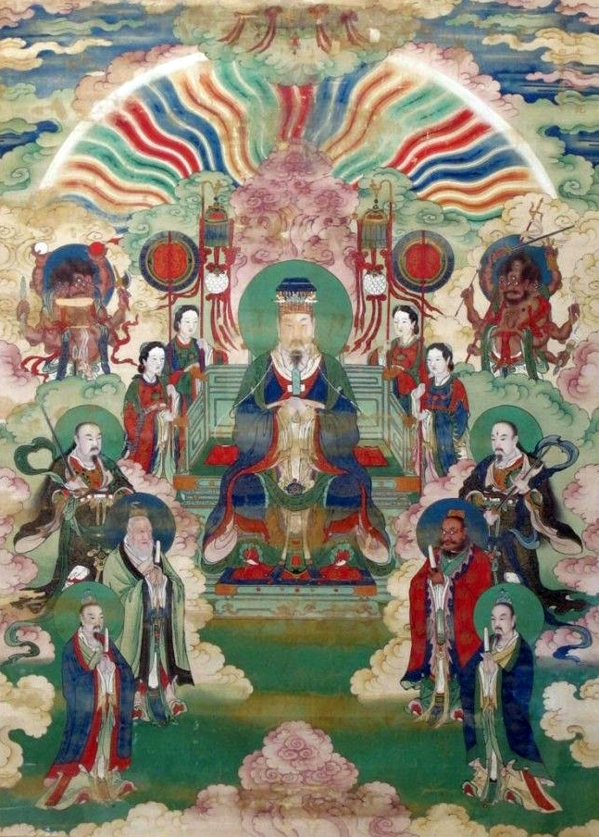
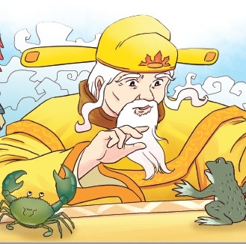
*Thượng đế: Vị vua trên thiên đình, theo quan niệm tín ngưỡng của người xưa.

Slide 8
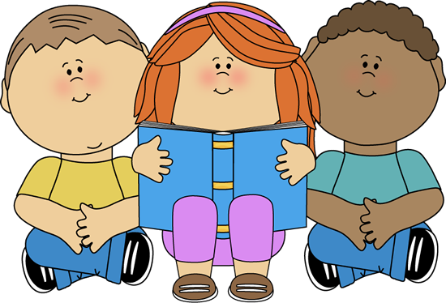

Thứ Hai ngày 20 tháng 1 năm 2025
Tiếng Việt
Đọc: Cóc kiện trời
I. Đọc văn bản
ĐỌC NHÓM
ĐỌC NỐI TIẾP TRƯỚC LỚP
ĐỌC LẠI
CẢ BÀI
Notes:
GV cùng hs nhớ lại nhân vật đồng hành Hà và Nam qua từng năm học Tác giả bộ ppt Toán + TV2: Phan Thị Linh – Đà Nẵng
Sđt lh: 0916.604.268
+ Zalo: 0916.604.268
+ Facebook cá nhân: https://www.facebook.com/nhilinh.phan/
+ Nhóm chia sẻ tài liệu: https://www.facebook.com/groups/443096903751589
Hãy liên hệ chính chủ sản phẩm để được hỗ trợ và đồng hành trong suốt năm học nhé!

Slide 9
Thứ Hai ngày 20 tháng 1 năm 2025
Tiếng Việt
Đọc: Cóc kiện trời
II. Tìm hiểu bài
Câu 1: Các con vật xin theo Cóc đi đâu? Vì sao?
- Các con vật xin theo Cóc lên thiên đình kiện Trời vì Trời làm nắng hạn quá lâu, ruộng đồng nứt nẻ, cây cỏ trơ trụi, chim muông khát khô cả họng, muôn loài đều khổ sở.
Câu 2: Cóc làm gì trước khi đánh trống?
- Trước khi đánh trống, Cóc đã sắp xếp lực lượng ở những chỗ bất ngờ và sẵn sàng chiến đấu, phát huy thế mạnh của mỗi con vật: Anh Cua thì bò vào chum, cô Ong đợi sau cánh cửa, chị Cáo, anh Gấu, anh Cọp thì nấp hai bên.

Slide 10
Thứ Hai ngày 20 tháng 1 năm 2025
Tiếng Việt
Đọc: Cóc kiện trời
II. Tìm hiểu bài
3. Thuật lại cuộc chiến đấu giữa hai bên?
- Cóc đánh trống làm náo loạn thiên đình.
- Trời nổi giận sai Gà ra trị tội.
- Gà bị Cáo vồ luôn.
- Trời lại sai Chó ra bắt Cáo, Chó bị Gấu quật chết tươi.
- Trời sai Thần Sét ra trị Gấu.
- Thần Sét bị Ong chích phải nhảy vào chum nước và bị Cua kẹp. Đau quá Thần Sét vội nhảy ra khỏi chum thì bị Cọp vồ.
- Cóc đã hoàn toàn làm chủ trận đánh và giành chiến thắng vẻ vang.

Slide 11
Thứ Hai ngày 20 tháng 1 năm 2025
Tiếng Việt
Đọc: Cóc kiện trời (3 tiết).
II. Tìm hiểu bài
4. Theo em, vì sao trời phải thay đổi thái độ?
- Sau cuộc chiến đội quân nhà trời thất bại nên Trời thay đổi thái độ.
5. Truyện giúp em hiểu thêm điều gì?
- Khi làm một việc gì đó thì phải quyết tâm làm đến cùng và sắp xếp công việc một cách hợp lí.

Slide 12



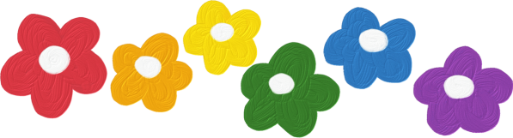
Thứ Hai ngày 20 tháng 1 năm 2025
Tiếng Việt
Đọc: Cóc kiện trời
II. Tìm hiểu bài
ĐỌC LẠI BÀI
Nội dung bài nói gì?
Nội dung: Nhờ quyết tâm và biết đấu tranh cho cuộc sống của muôn loài nên Cóc và các bạn đã chiến thắng đội quân hùng hậu của Trời, buộc trời phải làm mưa mang lại sự sống cho vạn vật ở trần gian.
III. Luyện đọc theo vai.
+ Giọng người dẫn chuyện thong thả (đoạn 1), nhanh (đoạn 2), chậm lại (đoạn 3, 4)
+ Giọng Cóc: đường hoàng, đĩnh đạc thể hiện sự gan dạ, quyết tâm không nao núng.
+ Giọng Trời: ôn tồn, vẻ dỗ dành.

Slide 13
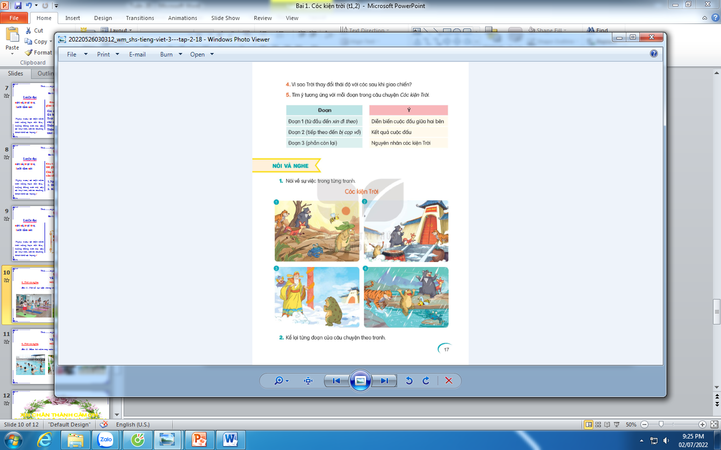
Thứ Hai ngày 20 tháng 1 năm 2025
Tiếng Việt
Đọc: Cóc kiện trời
IV. Nói và nghe: Cóc kiện trời
* Bài 1. Nói về sự việc trong tranh .

Slide 14

Thứ Hai ngày 20 tháng 1 năm 2025
Tiếng Việt
Đọc: Cóc kiện trời
IV. Nói và nghe: Cóc kiện trời
* Nghe kể câu chuyện

Slide 15
Thứ Hai ngày 20 tháng 1 năm 2025
Tiếng Việt
Đọc: Cóc kiện trời
IV. Nói và nghe: Cóc kiện trời
* Bài 2. Kể lại từng đoạn của câu chuyện theo tranh.

Slide 16
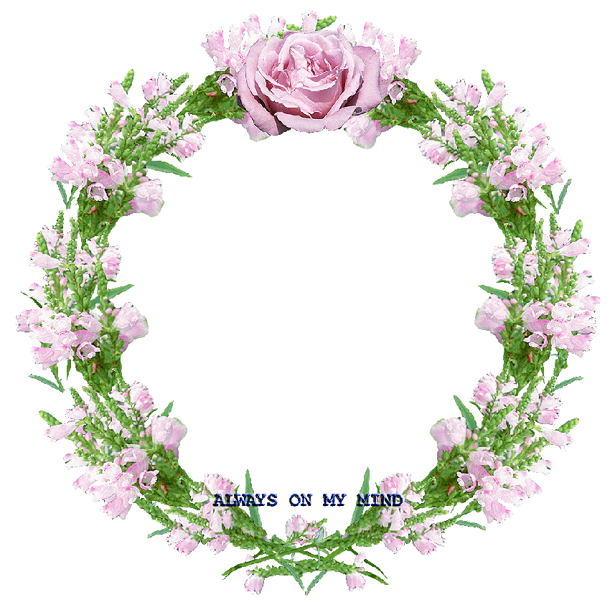
CHÀO CÁC EM!
Notes:
16

Slide 17
TRƯỜNG TIỂU HỌC THANH NHẬT.
TIẾNG VIỆT
LỚP 3B.
NĂM
NGHE – VIẾT
TRĂNG TRÊN BIỂN

Slide 18
Thứ Ba ngày 21 tháng 1 năm 2025
Tiếng Việt
Khởi động
Tìm tiếng chứa ch/ tr

Slide 19
Thứ Ba ngày 21 tháng 1 năm 2025
Tiếng Việt
Nghe – Viết: Trăng trên biển.
Trăng trên sông, trên đồng, trên làng quê, tôi đã thấy nhiều. Duy trăng trên biển lúc mới mọc thì đây là lần đầu tiên tôi được thấy. Đẹp quá sức tưởng tượng! Màu lòng đỏ trứng mỗi lúc một sáng hồng lên, rất trong. Càng lên cao, trăng càng nhỏ dần, càng vàng dần, càng nhẹ dần. Bầu trời cũng sáng xanh lên. Mặt nước lóa sáng. Cả một vùng nước sóng sánh, vàng chói lọi.
(Theo Trần Hoài Dương)
* Luyện viết từ khó.
- sáng hồng, sáng xanh, lóa sáng, chói lọi,...

Slide 20
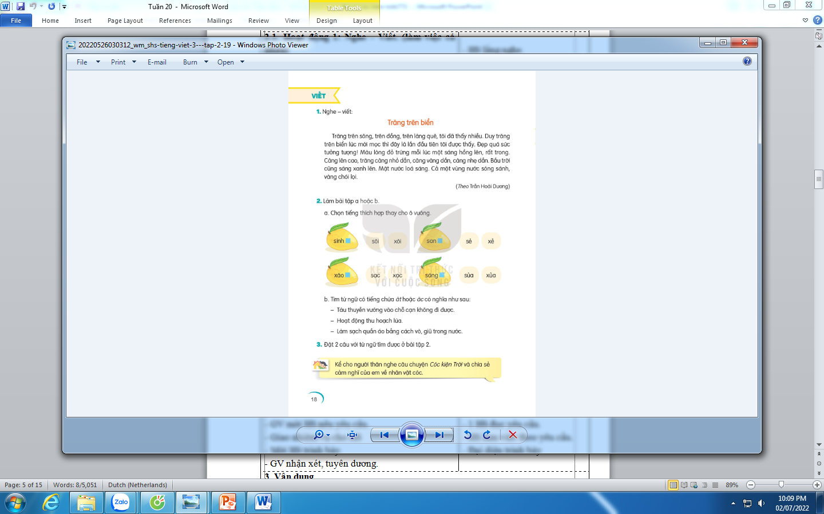
Thứ Ba ngày 21 tháng 1 năm 2025
Tiếng Việt
Nghe – Viết: Trăng trên biển.
* Luyện tập.
2a. Chọn tiếng thích hợp thay cho ô vuông.
sinh sôi
san sẻ
xào xạc
sáng sủa
3. Đặt câu với từ ngữ tìm được ở BT2.
- Vào mùa xuân, đàn cá sinh sôi nảy nở rất nhiều.
- Đi trong rừng, tôi được nghe những âm thanh thú vị từ làn gió thổi xào xạc vào những khóm cây.

Slide 21
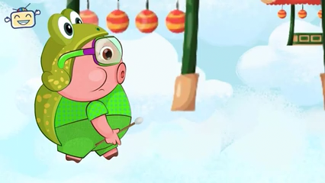
* Kể cho người thân nghe câu chuyện Cóc kiện trời và chia sẻ cảm nghĩ của em về nhân vật cóc.

Slide 22
CHÀO CÁC EM!
Notes:
22

